Slide 1
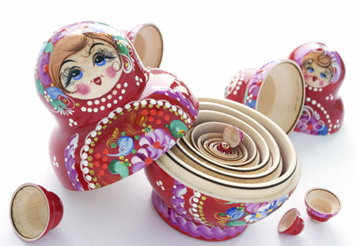
Матрешка - символ русской культуры
Выполнила Ющенко Валерия 4б

Slide 2
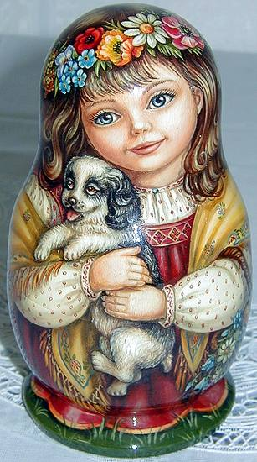
Русская Матрешка

Slide 3
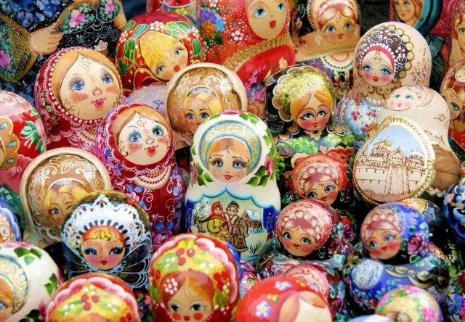

Slide 4
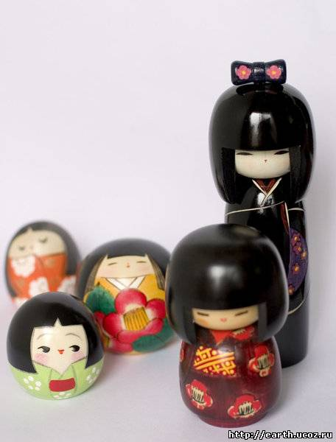
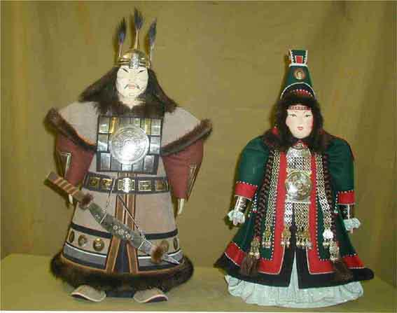
Япония Kokeshi - традиционные японские куклы

Slide 5
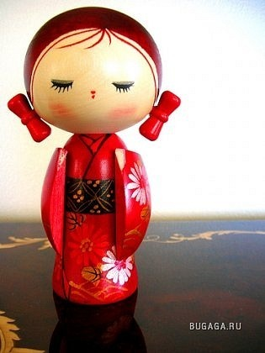
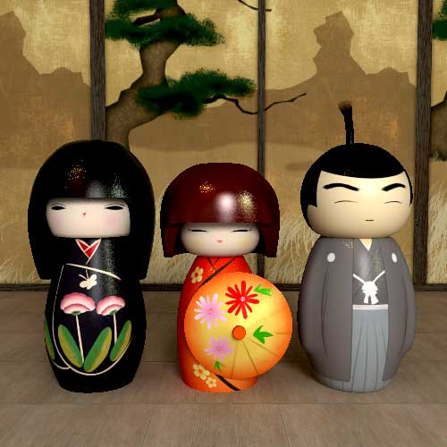
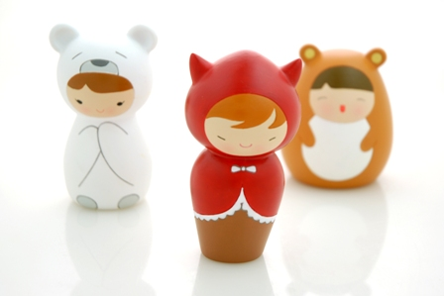

Slide 6
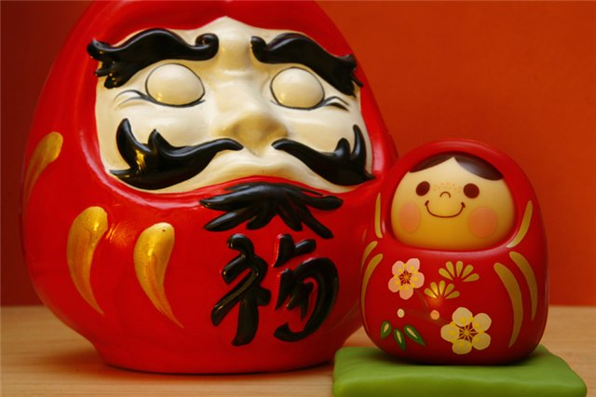

Slide 7
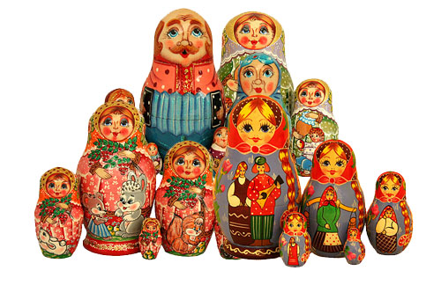
Имя Матрена, Матреша считалось одним из наиболее распространенных русских имен, в основе него лежит латинское слово "mater", означающее мать. Матрешка и сегодня остается символом материнства, плодородия.

Slide 8
До конца 90х годов
прошлого века матрешки вытачивали и расписывали в московской мастерской "Детское воспитание", а после ее закрытия в подмосковном Сергиевом Посаде

Slide 9
В Книгу рекордов Гиннеса может быть занесена самая большая в мире матрешка, изготовленная на художественной фабрике “Семеновская роспись”. Эта
72-местная русская красавица достигает в высоту 1,5 м, а ее объем - 75 см. Матрешка была передана в дар японскому правительству, а сейчас находится в Германии.

Slide 10
Семеновская матрешка
утверждена в качестве официального сувенира Олимпийских игр в Сочи 2014 года
в желтом платке и красном сарафане

Slide 12
Спасибо за внимание

